Slide 1
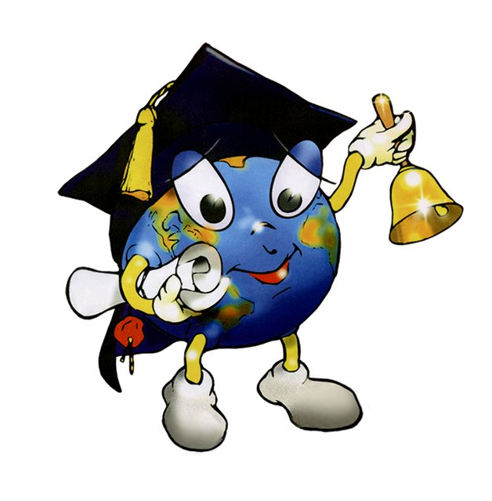
Родственные слова
Урок русского языка

Slide 2

Если люди происходят из одного рода, семьи, то они часто похожи между собой.
Как их можно назвать?
Родственники

Slide 3

У меня много родственников.
А интересно, есть ли родственники у слов?

Slide 4
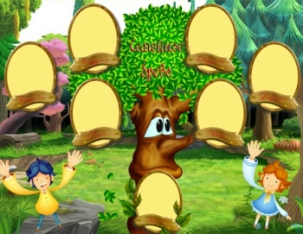
садить
посадка
садовник
рассада
садик
садовый
сад

Slide 5
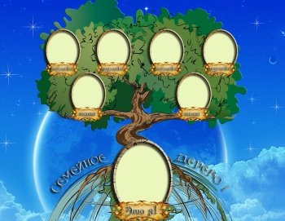
лесок
лесочек
лесовичок
перелесок
лесник
лесной
лес

Slide 6
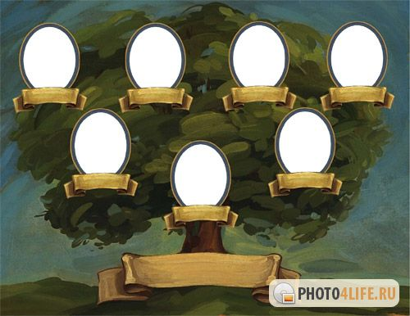
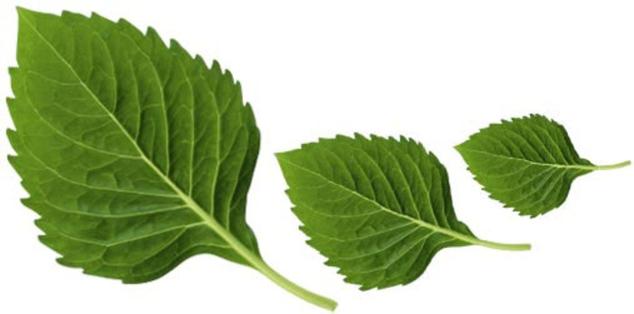
перелистывать
листающий
листать
листовой
листок
листочек
листик
лист

Slide 7
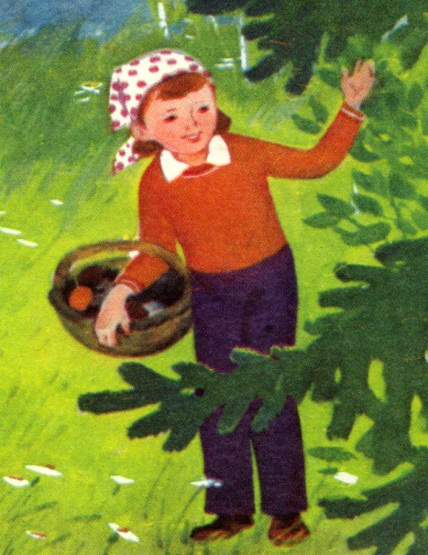
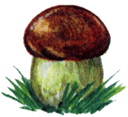
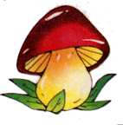
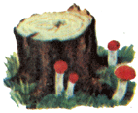
Ребята, скажите , из какого корня выросла наша семья?
гриб
грибок
грибочки
грибной
(суп)
грибник
Родственные слова
Имеют общую часть.

Slide 8

Ребята, скажите , из какого корня выросла наша семья?
рыба
рыбак
рыбка
рыбалка
рыбочка
Делаю вывод: родственные слова имеют общую часть и общее смысловое значение

Slide 9
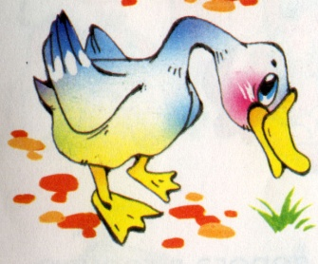
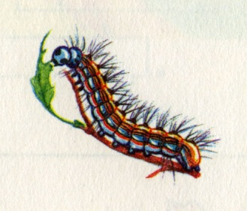
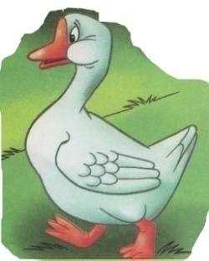
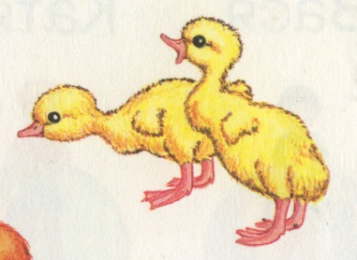
Все ли слова, похожие по звучанию, можно назвать родственными?
гусеница
гусь
гусыня
гусята
РОДСТВЕННЫЕ СЛОВА
общее звучание
общее значение

Slide 13
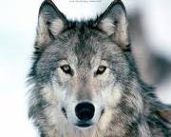
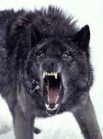
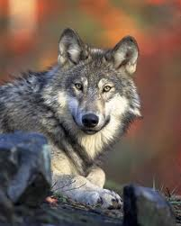
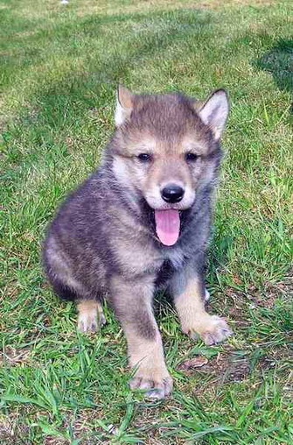
Найдите моих родственников, ребята.
волчица
волк
волчонок
волчище

Slide 14
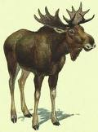
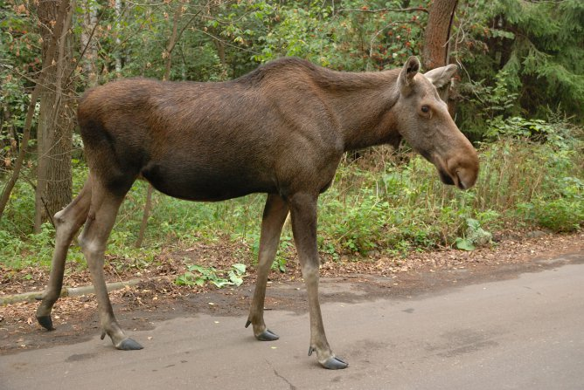
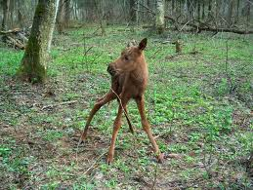
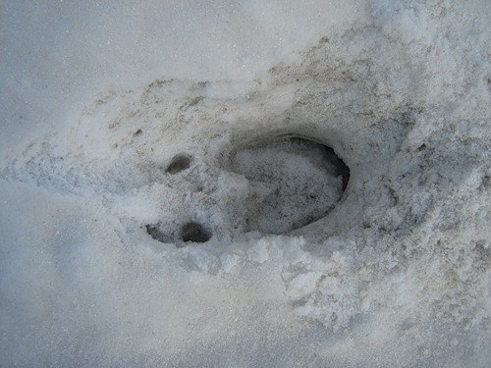
лосиха
лосёнок
лось
лосиный
(след)

Slide 15

Что нового вы узнали на уроке, ребята?
МОЛОДЦЫ!

